Slide 1
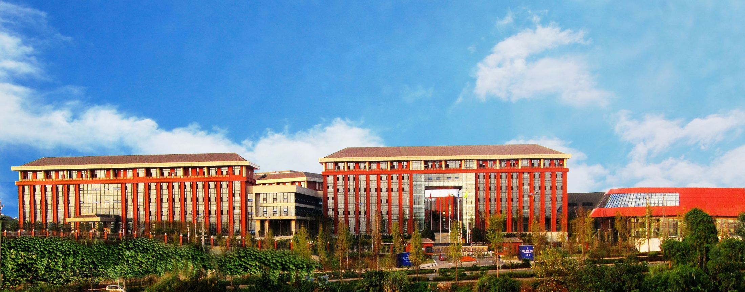
A2LA认证项目
(Automotive EMC)
汇报人：冯玉明
单 位：中国汽车工程研究院股份有限公司EMC检测部

Slide 2
A2LA认证项目 (Automotive EMC)
1. A2LA认证项目介绍
2. A2LA评审分类
3. 初次评审流程
4. 评审费用

Slide 3
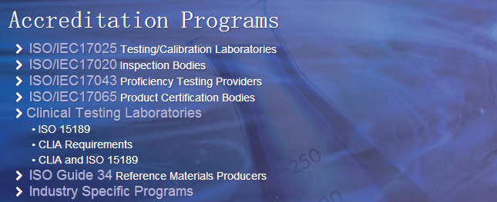
1.A2LA认证项目介绍
※A2LA 认证项目

Slide 4
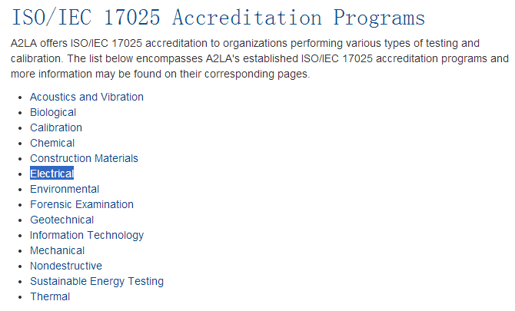
1.A2LA认证项目介绍
※ISO/IEC17025 认证项目

Slide 5
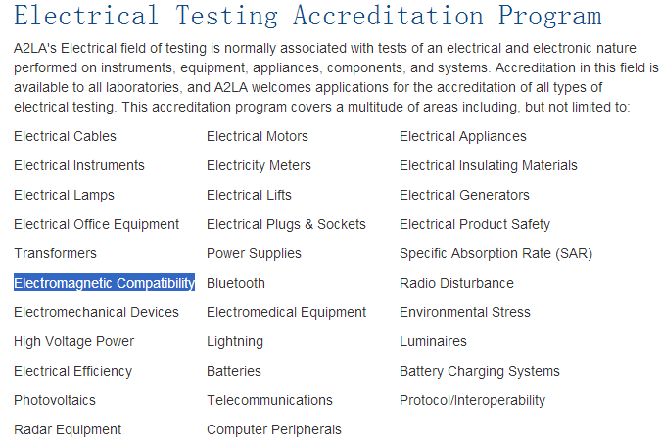
1.A2LA认证项目介绍
※Electrical Testing 认证项目
认证要求：除满足ISO/IEC17025:2005要求外，还应满足各子项目额外要求。

Slide 6
1.A2LA认证项目介绍
★ sub-program
●U.S.FCC Equipment Authorization Program
●CTIA
●Consumer Product Safety Testing (CPSC)
●Bluetooth
●EPA ENERGY STAR Program
●SmartGrid
●NAVAIR
●Automotive EMC

Slide 7
2. A2LA评审分类
初次评审
监督评审
年度评审审核
复评审
2.1
2.2
2.3
2.4

Slide 8
3.初次评审流程（I105）
3.1. 初次评审申请
3.2.现场评审
3.3.A2LA认可

Slide 9
3.初次评审流程（I105）
3.1 初次评审申请
1.官方标准ISO/IEC17025：采购
2.评审费咨询函F119，发送至estimates@A2LA.org
3.传真确认函F102，发送至info@A2LA.org，获得通用评审检查清单C101
4.评审选择清单F209, EMC特殊要求检查清单C216，检测实验室检查清单C103
5.质量手册及管理体系文件（确保满足ISO17025要求）
6.内部审核（25个要素中的弱点，对申请反馈很重要）

Slide 10
3.初次评审流程（I105）
7. 管理评审及文件记录
8.确定质量管理负责人，及授权人列表F121
9.初次评审申请F101、合格评审清单（见上）
10.能力验证报告F104
11.若可能，所有支撑文件优先翻译为英文
下述材料，一并发送至applications@A2LA.org
★初次评审申请F101
★合格评审清单（F209）
★能力验证报告F104
★授权人列表F121
★质量管理手册及其他支撑文件

Slide 11
3.初次评审流程（I105）
3.2 现场评审
3.2.1 ISO/IEC17025（C103 General check list）
● I. Management requirement（管理要求）
► Management system （管理体系） ► Control of records （记录控制）
► Internal audits （内部审核） ► Management reviews（管理评审）
● II. Technical requirements（技术要求）
► Personnel（人员）
► Accommodation and environmental conditions（设施和环境条件）
► Test and calibration methods and method validatio （检测与校准方法及方法的确认）
► Equipment （设备）
► Measurement traceability （测量溯源性）
► Handling of test and calibration items （检测与校准物品的处置）
► Reporting the results（结果报告）

Slide 12
3.2.2评审试验项目（F209 electrical selection list）
e.g. Emissions (Radiated and Conducted) | CFR 47, FCC Part 15 (using ANSI C63.4), CISPR 22, CISPR 24
e.g. Electrostatic Discharge (ESD) | EN 61000-4-2, IEC 61000-4-2
e.g. Dielectric Withstand Voltage | MIL-STD-202G Method 301
e.g. Specific Absorption Rate (SAR) | FCC OET 65, Supplement C Australian Communications Authority “Radiocommunications (Electromagnetic Radiation-Human Exposure) Standard 2001; IEEE1528; RSS-102
e.g. Bluetooth | TCRL for Protocol and Profile Conformance Testing
e.g. Product Safety (Insulation Resistance, Leakage Current) | AZ/NZS 60950, EN 60950
e.g. Telecommunications | CFR 47 FCC Part 68; ANSI/TIA 968B
e.g. Bulk Current Injection (Ford, GM) | ISO 11452-4
e.g. CDMA | CTIA Certification Program Test Plan for CDMA Stations; CCF Lab Certification Program for CDMA Terminal Devices
Please attach sheet(s) for additional tests

Slide 13
3.初次评审流程（I105）
3.2.3 EMC特殊评审清单（C216 specific checklist）
● I. DOCUMENTATION（文件）
● II. MEASUREMENT INSTRUMENTATION （测试设备）
● III. TEST FACILITIES （测试场地）
► Facilities for Measuring Power-line Conducted Emissions
► Facilities for Measuring Radiated Emissions in the frequency range of 30 MHz to 1 GHz
► Facilities for Measuring Radiated Emissions in the frequency range of 1 GHz to 40 GHz
● IV. EMISSION TESTS（发射测试）
► Power-line conducted emission tests
► Radiated emission tests
● V. TEST REPORTS（测试报告）
● VI. PERSONNEL COMPETENCY （人员能力）
● VII. For Assessors during on-site assessment: Site Attenuation（现场评估:场地衰减）

Slide 14
4.评审费用
1.初次评审费用：不可返还
2.年度评审费用：两年一次，多领域可以打折扣
3.评审员费 ：
★全部评审时间（8小时/天/人）
★差旅费（旅途、租车费）
★住宿及杂项（住宿费、餐费*，停车费等）
备注：餐费按照每日津贴$35/天，非工作日为$ 17.5天
4.评审时间：1~5天+（准备和撰写报告）时间
★评审专家到来前，充分准备可以减少时间。

Slide 15
谢谢！
欢迎批评指正！

